Slide 1
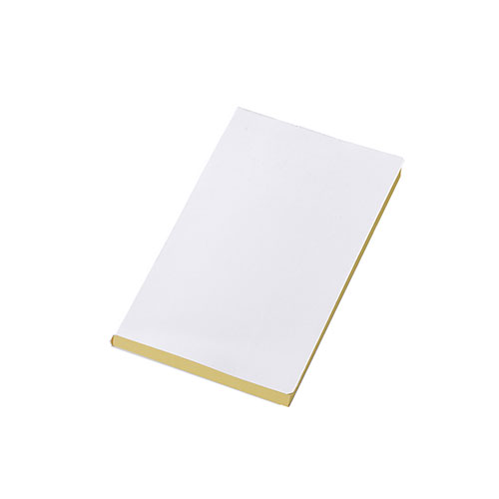
【提案書】
カスタムデザイン付箋 todo
特徴
タスク管理などに非常に便利な付箋です。表紙には鮮やかなフルカラープリントが可能で、オープンキャンパスや会社説明会などのノベルティとして、また物販用オリジナルグッズとしてもおすすめ。
納期
納期スペース
仕様
素材：紙(約60枚)
サイズ：55×95×7(mm)
包装：OPP袋
お見積
お見積りスペース

